Slide 1
Task 03
Design thinking

Slide 2
inhalt
Personas
Storyboard
Gruppenarbeit
prototypen

Slide 3
Personas

Slide 4
Persona 1
- Junge Person
Name: Jonas Streber
Alter: 30 j.
Arbeit: Praktiziert seit 6 Monaten im Irrenhaus. Die Fälle belasten ihn psychisch und physisch stark.
Beschreibung: Ehrgeizig, kennt sich gut mit aktueller Technik aus. Fährt Zug.
Erfahrung mit Computern: Programmiert C++ als Hobby.
Wünsche: Mobiles Arbeiten

Slide 5
Persona 2
- Ältere Person
Name: Gregor Hauser
Alter: 53 j.
Arbeit: Arzt in Psychiatrie seit 14 Jahren. Hat gutes Patientenverhältnis.
Beschreibung: Alleinerziehender Vater von 2 Kindern.
Erfahrung mit Computern: Schreibt Briefe und Berichte am Computer, gelegentlich schreibt er E-Mail.
Wünsche: Einfachere Patientenverwaltung

Slide 6
Persona 3
- Alte Person
Name: Fritz Fröhlich
Alter: 63 j.
Arbeit: Seit 20 Jahren bei UPO. Experte spezieller Psychischer Probleme. Autor mehrerer Bücher über Psychische Krankheiten. Kennt die meisten seiner Patienten lange und sehr gut. Hat eine beratende Rolle. Hält seine Notizen in Büchern fest.
Beschreibung: Hat ein Zeitungsabo und hört Radio DRS 2
Erfahrung mit Computern: Besitzt einen Computer für Schreibarbeiten und E-Mail.
Wünsche: Die Pensionierung

Slide 7
storyboards

Slide 8
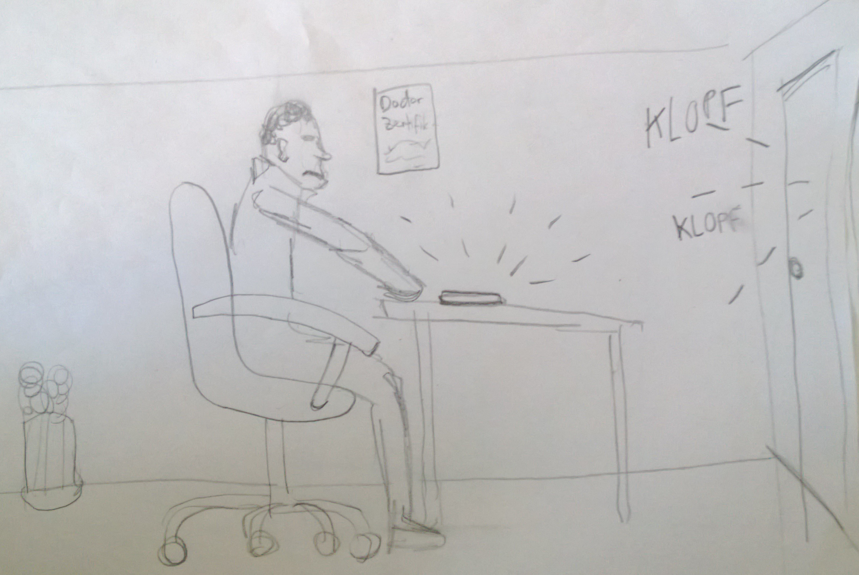

Slide 9
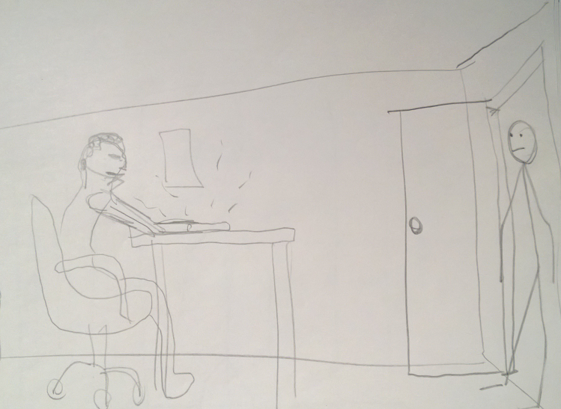

Slide 10
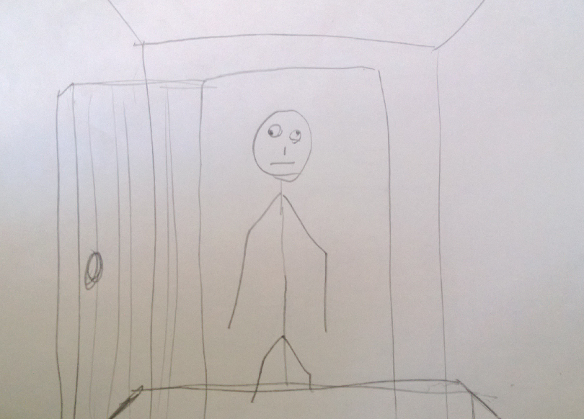

Slide 11
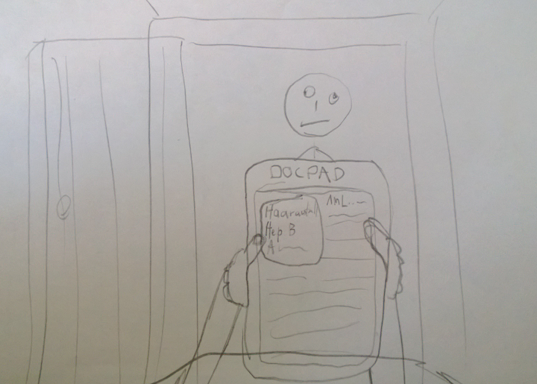

Slide 12
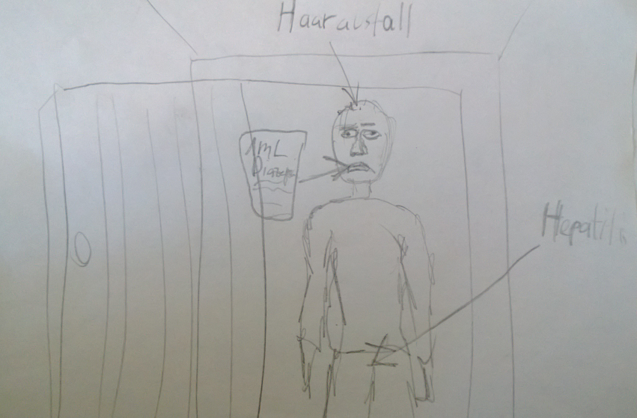

Slide 13
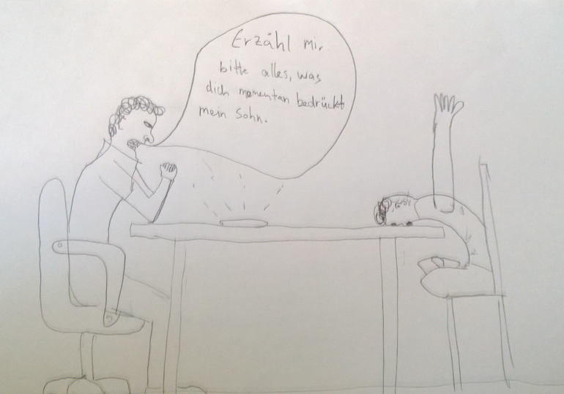

Slide 14
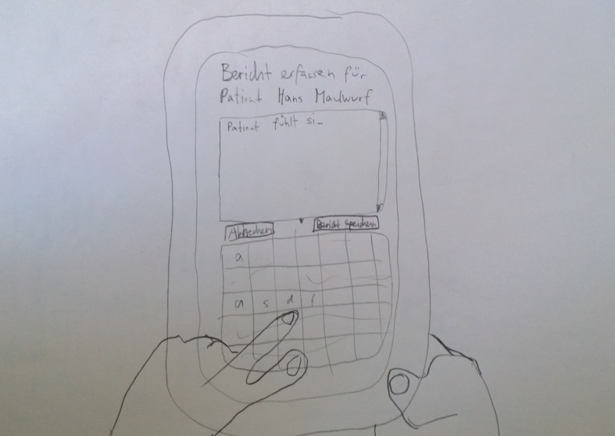

Slide 15
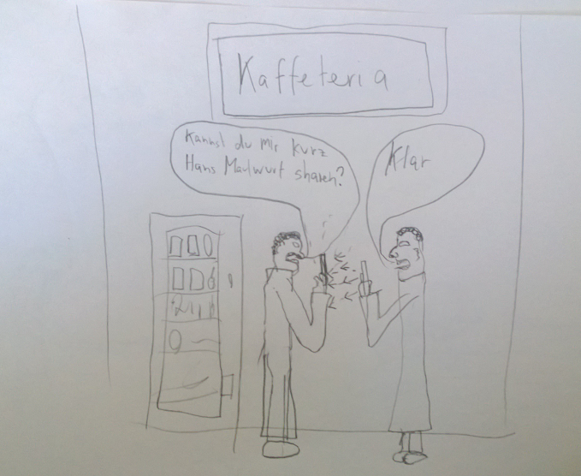

Slide 16
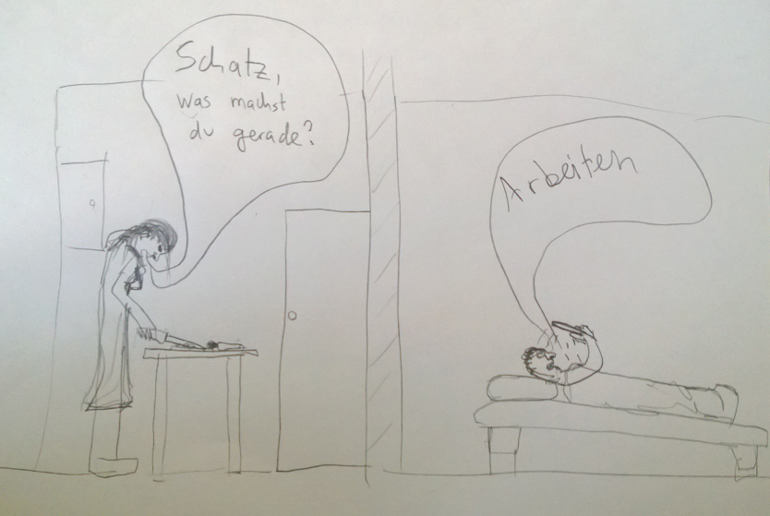

Slide 17
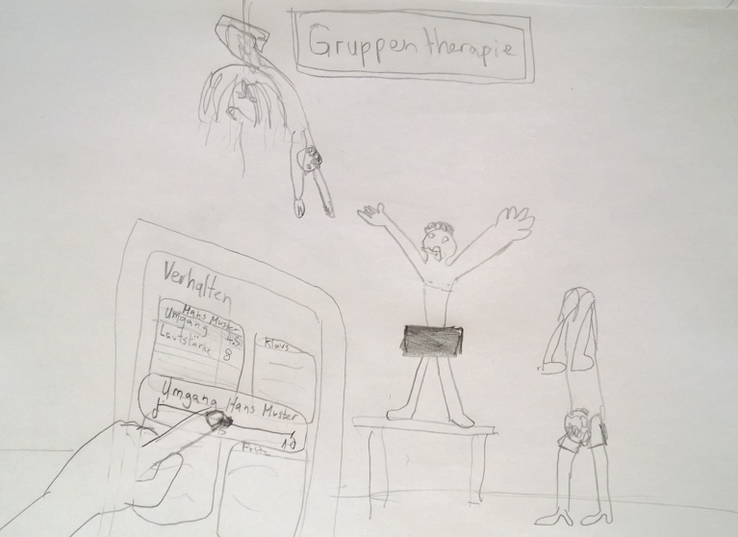

Slide 18
Fränzis part..

Slide 19
Prototype

Slide 20
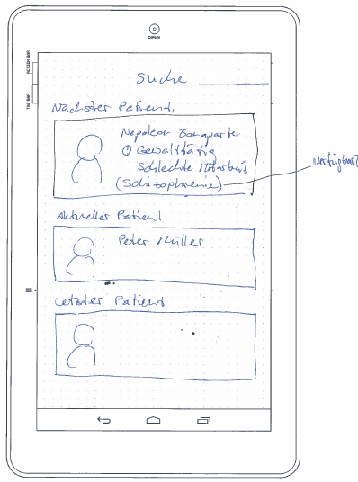

Slide 21
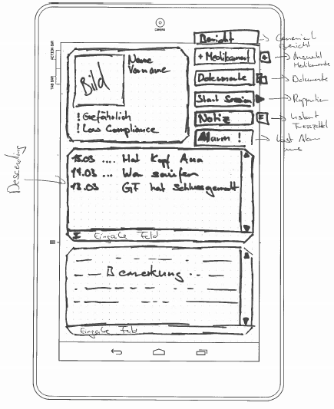

Slide 22
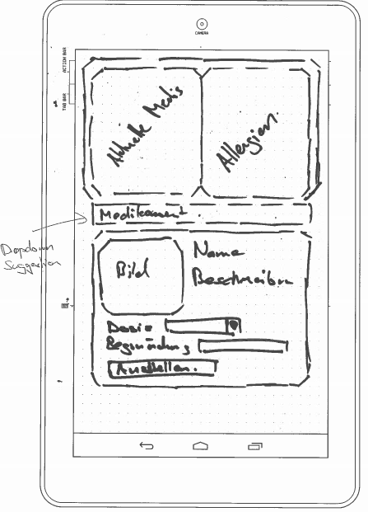

Slide 23
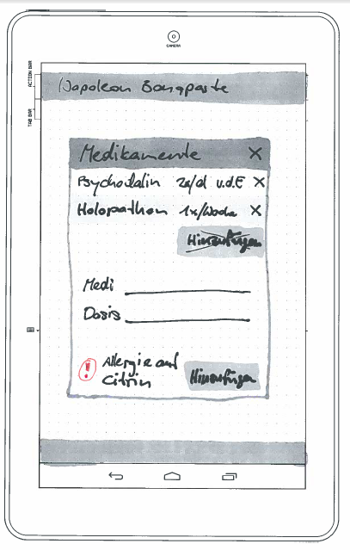

Slide 24
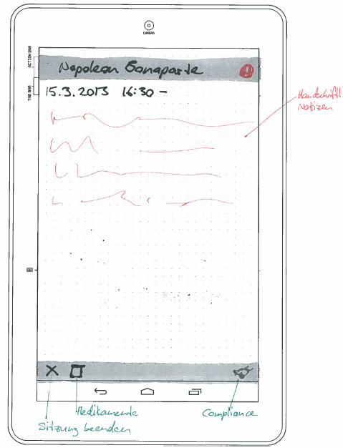

Slide 25
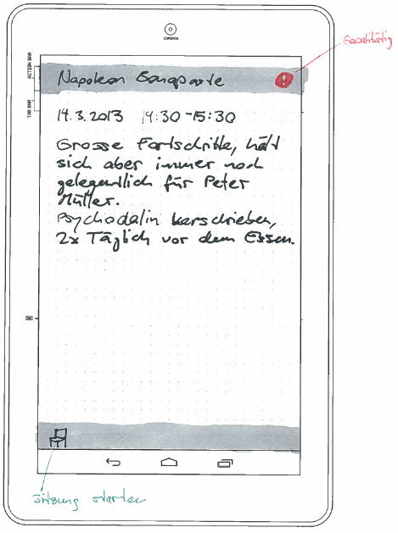

Slide 26
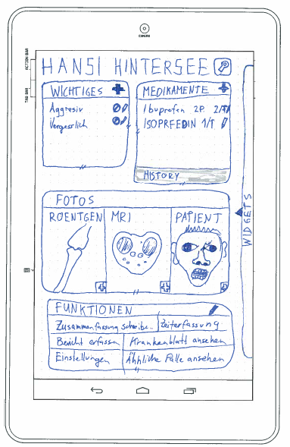

Slide 27
